Slide 1
善真服务社副社长竞选
新学期 新开始
演讲人：童弘炜 演讲时间：2020年10月16日

Slide 2
自我介绍
我叫童弘炜，是五（二）中队的队员，在这个金风送爽、硕果累累的季节里，我充满了感激之情，感谢我们薛家实验小学，把我从一个一无所知的孩子培养成了一名品学兼优的、知书达理的好学生，也正是因为有了这份收获，才使我充满自信地站在这里，参加善真服务社副社长竞选活动。

Slide 3
优势特点
01 我有广泛的兴趣爱好。软笔书法八级，爵士鼓中国音协10级英皇五级。另外我还喜欢吉他非洲鼓，组建过乐队，曾是学校合唱团成员，获得了薛小“好声音”校园十大歌手称号。在常州市举办的科技比赛中获得区一等奖市二等奖。我真的梦想长大能为祖国效力。我清楚地知道，这些成绩的取得，是我刻苦学习、不甘落后的结果，更是老师辛勤培育的结果。
02 我有较强的管理能力，从一年级我就一直担任班干部。三四年级连续获得了优秀红领巾值岗人员，新北区优秀少先队员、四好少年。因此我有很好的锻炼能力的机会，也使我学会了与同学沟通、和别人相处，培养了我管理能力
03 热爱学习，一到四年级分别获得学习之星·岗位之星·读书之星·英语口语优秀表演奖·并连续多年被评为三好学生。

Slide 4
对自己的认识
1
从自我做起，严格要求自己，起表率作用
2
任何时候，任何情况下，都能想同学之所想，急同学之所急。
3
坚持原则，敢于积极为同学们谋求正当的权益
4
班集体的带头人，处理好班上同学之间的矛盾

Slide 5
我的优势
多年担任班干部，红领巾值岗人员以及体育部部长的经历，具有丰富的班级工作经验
个人综合素质好，学习成绩优秀，德，智，体全面发展，多次被评为“三好学生”和优秀班干部。
组织能力强，对待班级工作热情，热心，能够充当老师的好助手和同学的好榜样。
我平时注意团结同学，在同学们中有很好的人缘，同学们一直都很支持我的工作。

Slide 6
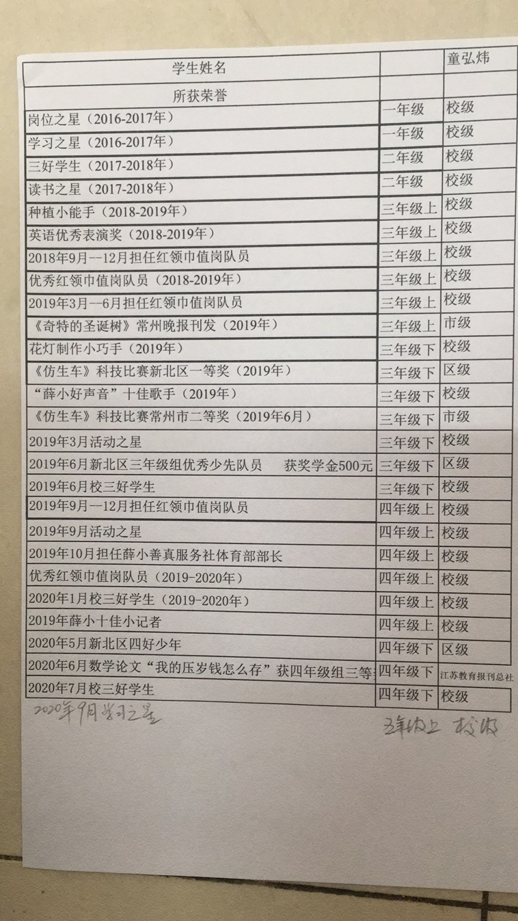
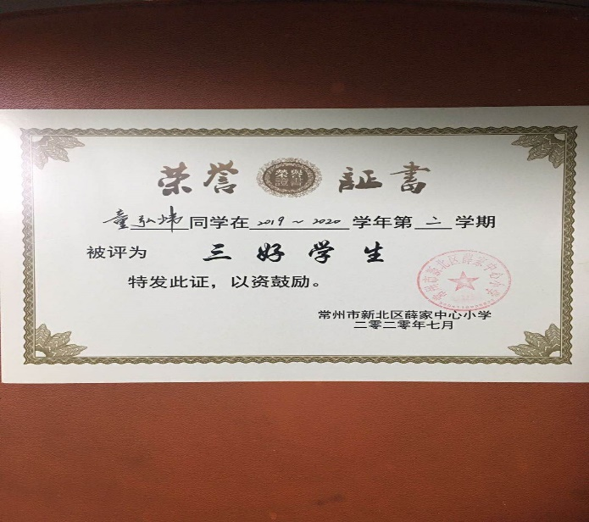
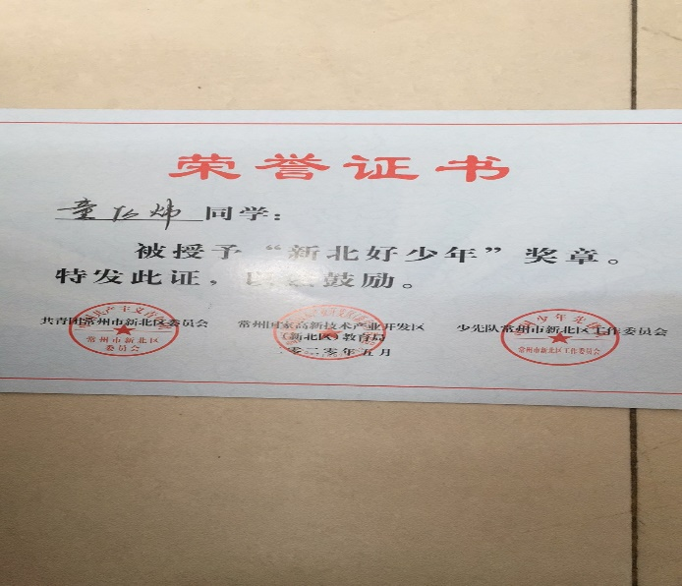
获奖荣誉
点击输入标题
点击输入标题
点击输入标题
在这里输入内容文本在这里输入内容文本在这里输入内容文本在这里输入内容文本在这里输入内
在这里输入内容文本在这里输入内容文本在这里输入内容文本在这里输入内容文本在这里输入内
在这里输入内容文本在这里输入内容文本在这里输入内容文本在这里输入内容文本在这里输入内

Slide 7
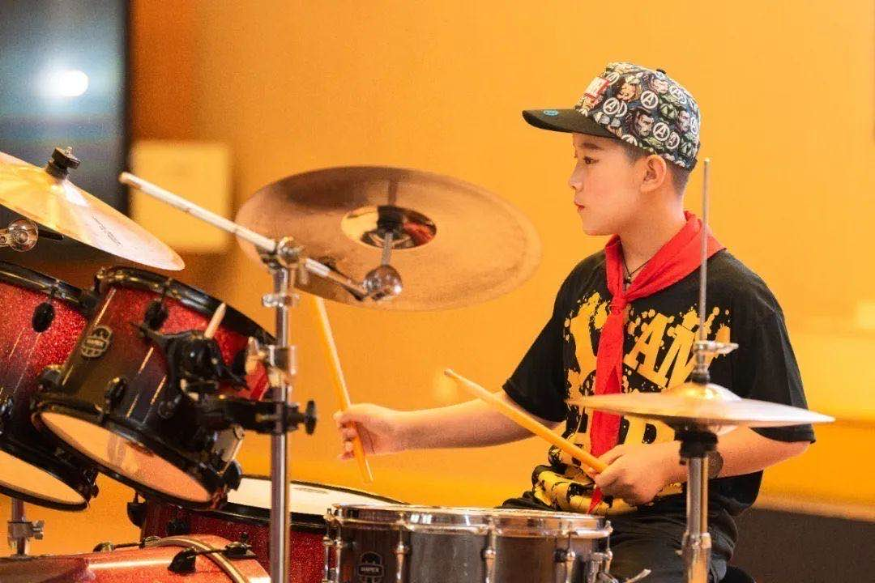
兴趣爱好
运动跑步
在这里输入内容文本，在这里输入内容文本，在这里输入内容文本
琴棋书画
在这里输入内容文本，在这里输入内容文本，在这里输入内容文本
朗诵主持
在这里输入内容文本，在这里输入内容文本，在这里输入内容文本

Slide 8
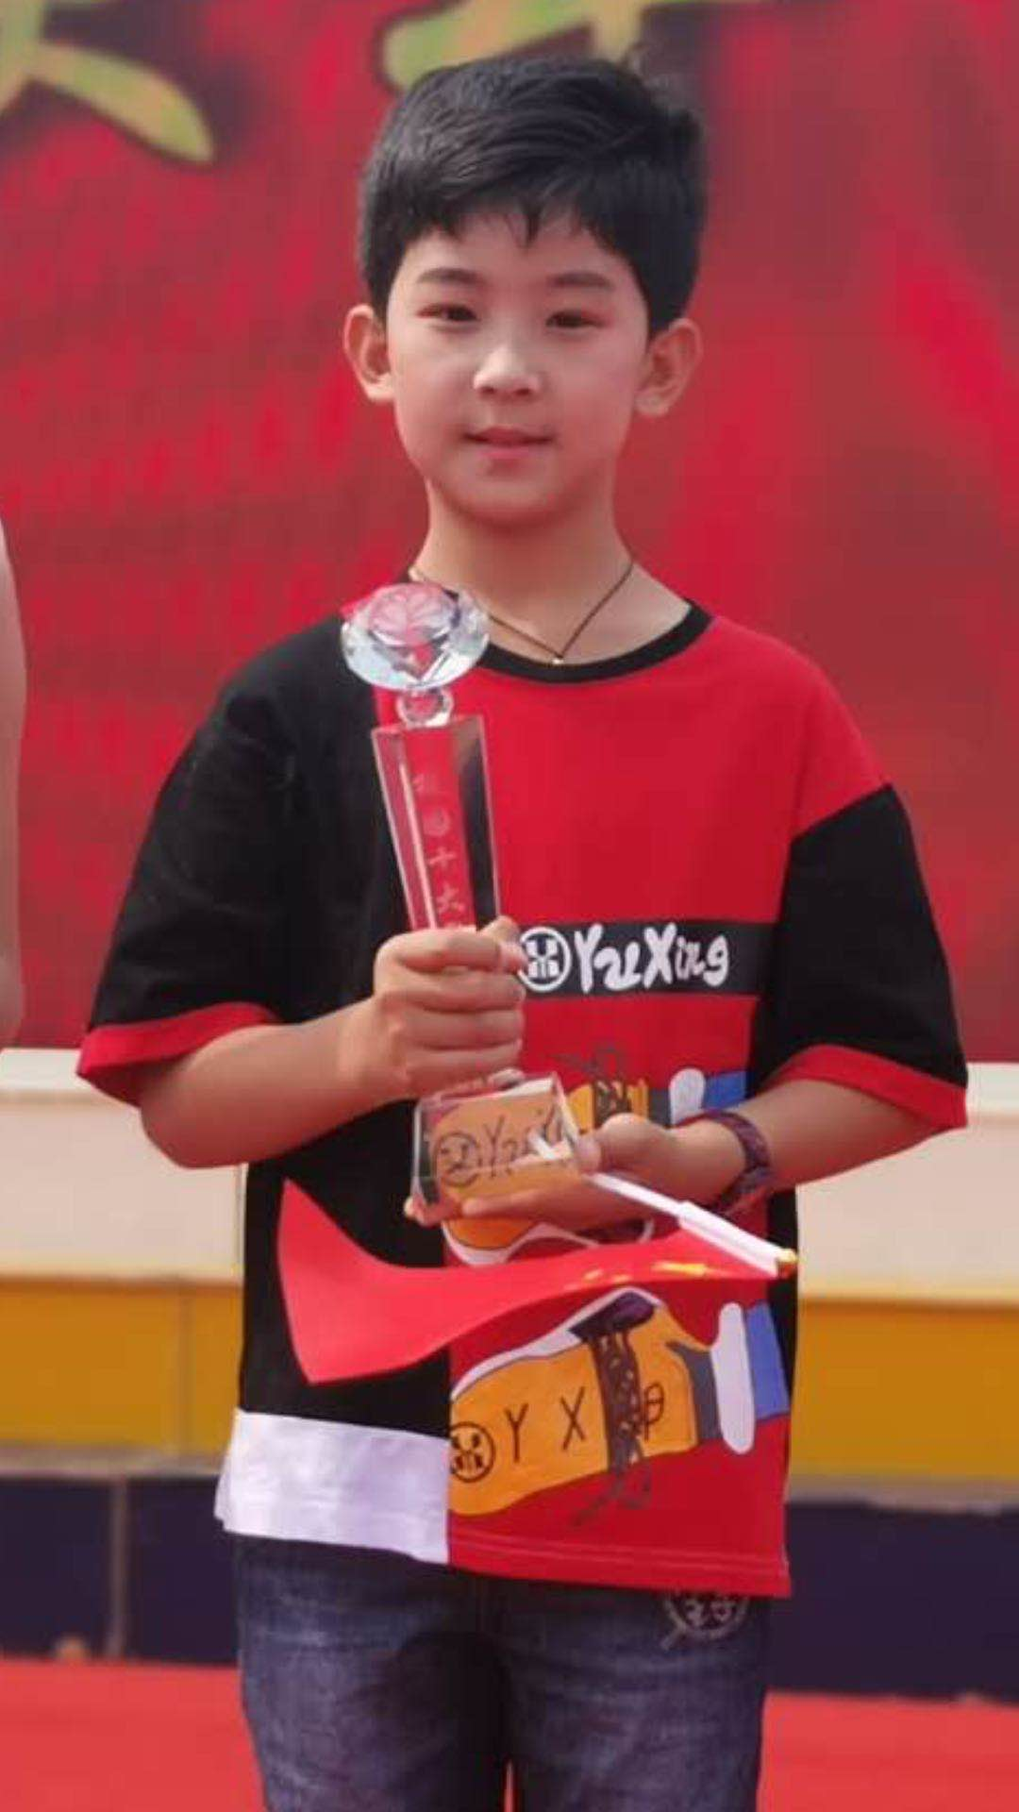
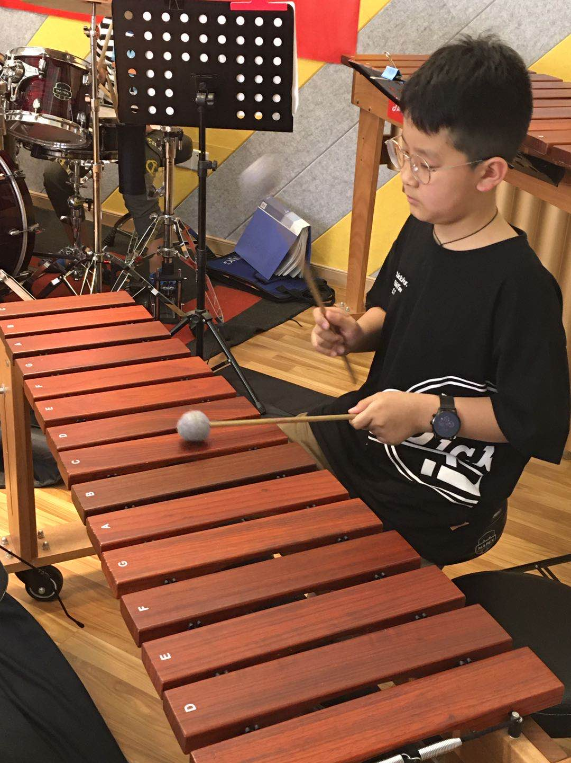
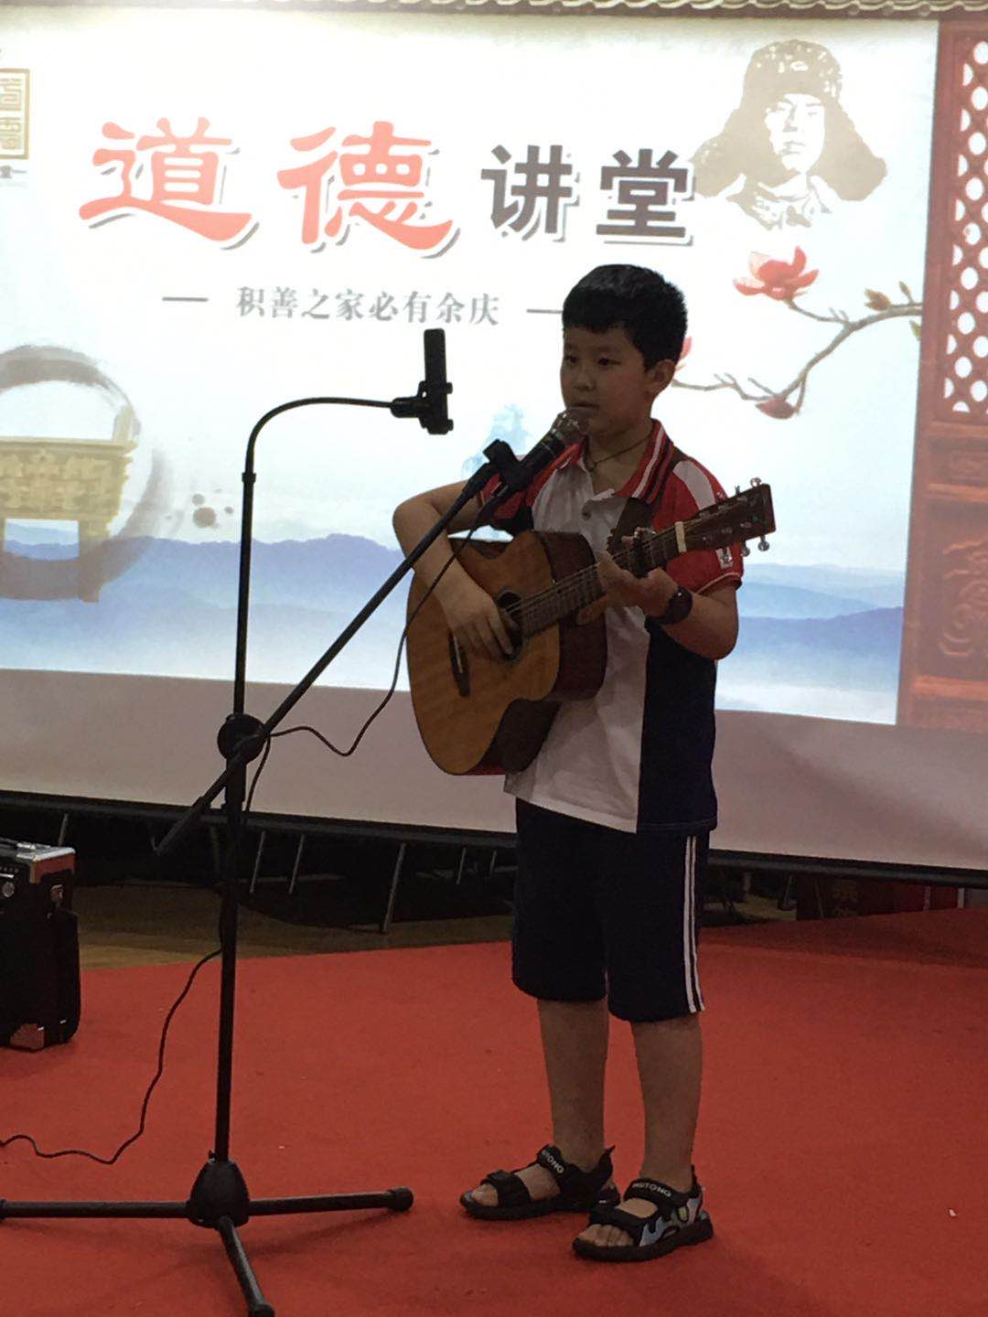
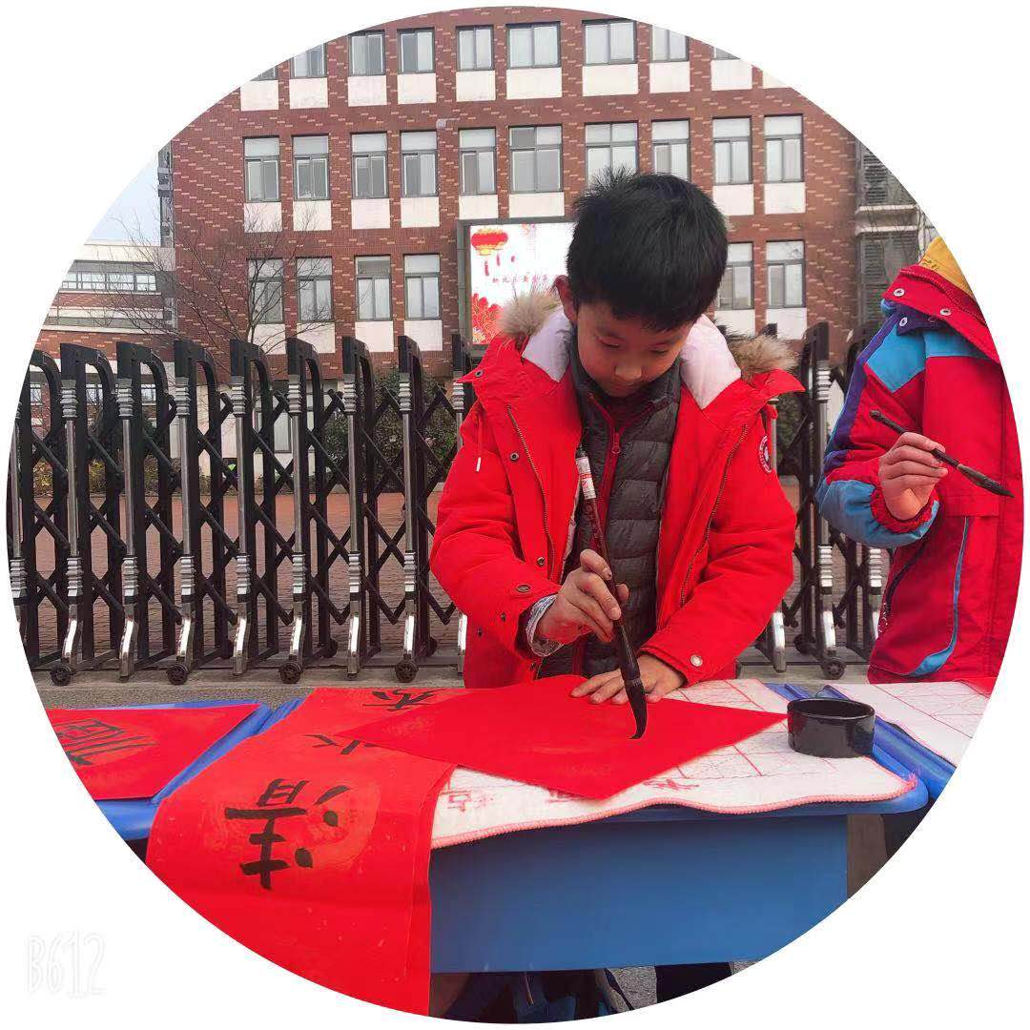
爱好兴趣
读书
运动
跑步

Slide 9
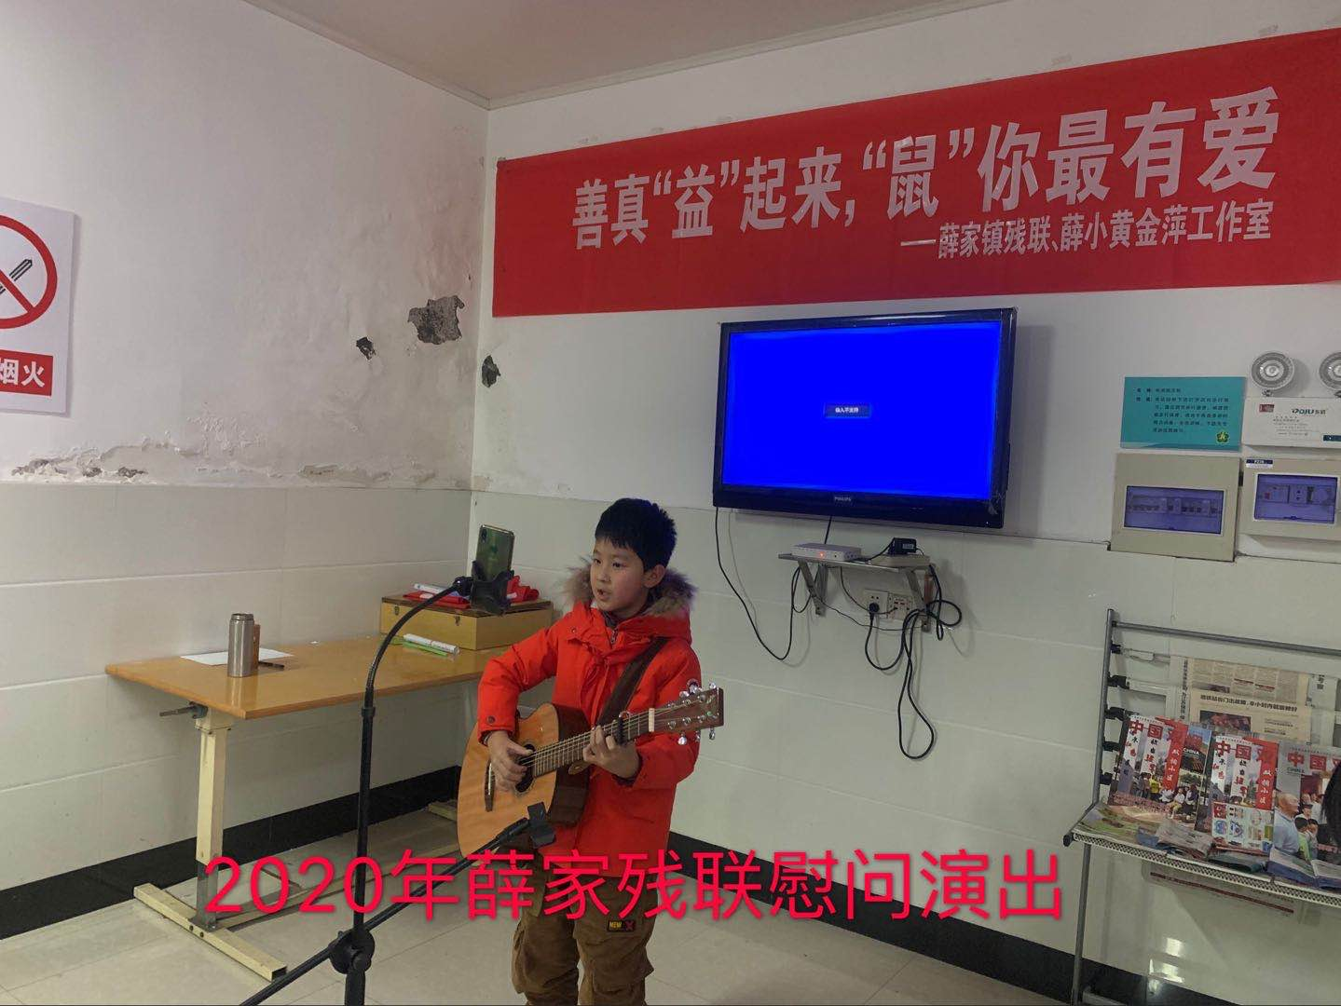
我的生活
研究
课外学习

Slide 10
竞选目标
善真服务社副社长
我主要的竞选目标，如果这次我可以当选，我会严格要求自己，为同学们树立榜样，配合社长和老师的工作，争做优秀少先队集体。

Slide 11
如果我当选
01
发挥模范带头作用，用自己的言行感染身边的同学们，营造和谐的班级氛围。
02
我会继续热心帮助同学，为大家服务好，
03
我会和大家共同努力，为学校争取更多的荣誉。
04
让社团更加团结，大家共同进步。

Slide 12
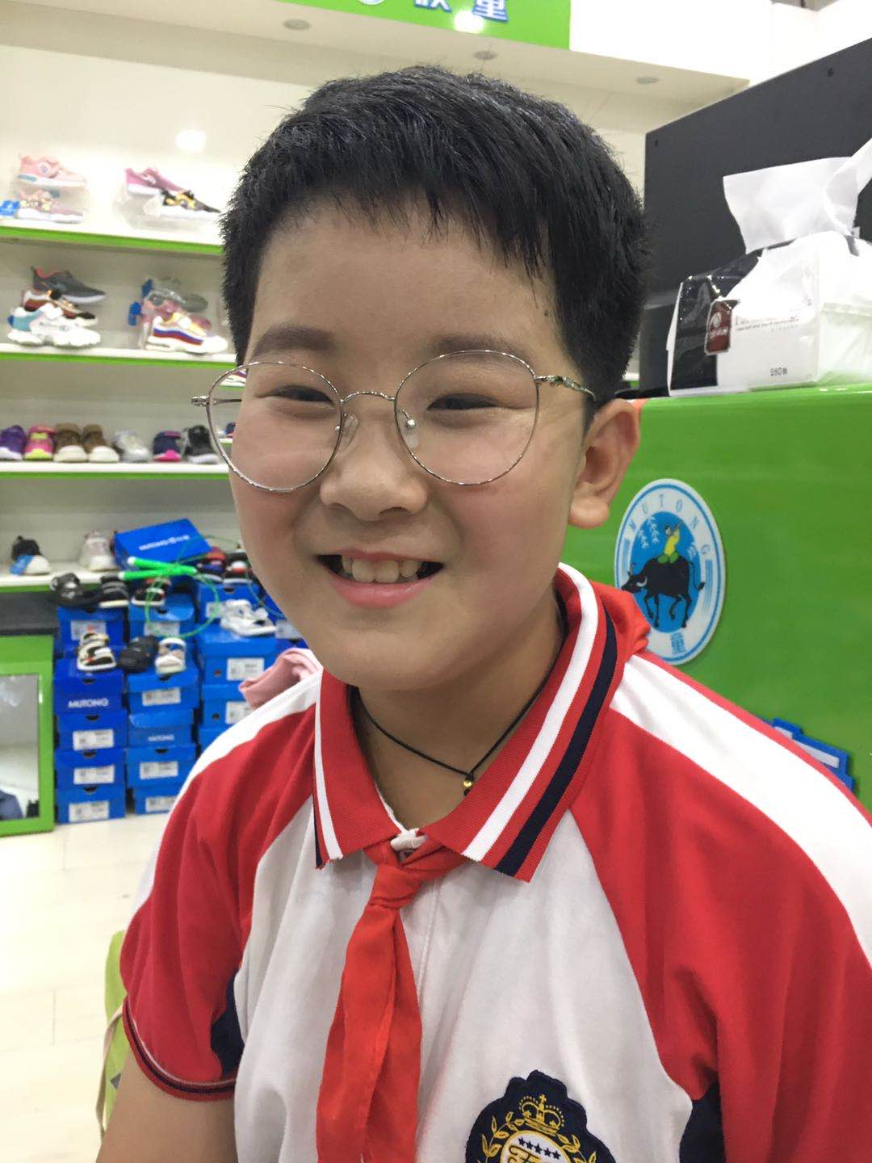
请大家投我一票

